Slide 1

Data Challenges - Abschlusspräsentation
5217982 - Toni Jungbeck
8528087 - Bonju Koo

Slide 2
Thema: Predictive Modelling
Forschungsfrage: Welche Umwelt-, Klima- und Bodenfaktoren beeinflussen die Lage eisenzeitlicher Fundorte in Bayern, und können daraus bisher unbekannte Fundortwahrscheinlichkeiten vorhergesagt werden?

Slide 3
Vorgehen
Programmiersprache R
Model Random Forest & MaxEnt
Heatmap als .tif und .png mit Wahrscheinlichkeiten

Slide 4
Zeitplan
Setup | April 2026 | Aufsetzen GIT-Repo, DB-Import der SQL-Dumps, Datenexploration, Koordinatenprüfung
Raster | Mai 2026 | Bodenkarte + MSQR rasterisiert, SRTM beschafft, Raster-Stack validiert
Modell | Mai 2026 | Random Forest trainiert, CV-Metriken berechnet, Variable Importance analysiert
Heatmap | Juni 2026 vor Zwischenpräsi | Heatmap-GeoTIFF fertig, PNG exportiert, QGIS-Layout erstellt
Zwischenpräsentation | 11. Juni 2026
Verfeinerung | Juni 2026 | Spatial Block CV, Perioden-Teilmodelle, Sensitivitätsanalysen
Abschluss | Juli 2026 vor Abschlusspräsi | Finales Modell, Abschlussbericht, Präsentationsfolien
Abschlusspräsentation | 09. Juli 2026

Slide 5
R Skript Aufbau
DB-Verbindung / Einlesen von umgewandelten CSV-Dateien
Bereinigung: Komma→Punkt-Konvertierung, NA-Filter
Pseudo-Absence-Generierung: zufällige Punkte in Bayern mit Mindestabstand (5 km) zu bekannten Fundorten generieren
Trainings-Datensatz zusammensetzen 1:2 Presence/Absence-Verhältnis
Random Forest trainieren (via ranger + caret) mit 5-fold Cross-Validation, ROC als Metrik
Vorhersage-Raster erstellen; Gitterpunkte über ganz Bayern
terra-Raster: Ausgabe als GeoTIFF (für QGIS direkt nutzbar)
ggplot2-Heatmap: viridis/magma-Farbskala + bekannte Fundorte als gelbe Punkte
Evaluation des Modells, auf AUC, Sensitivity, Specificity, Konfusionsmatrix

Slide 6
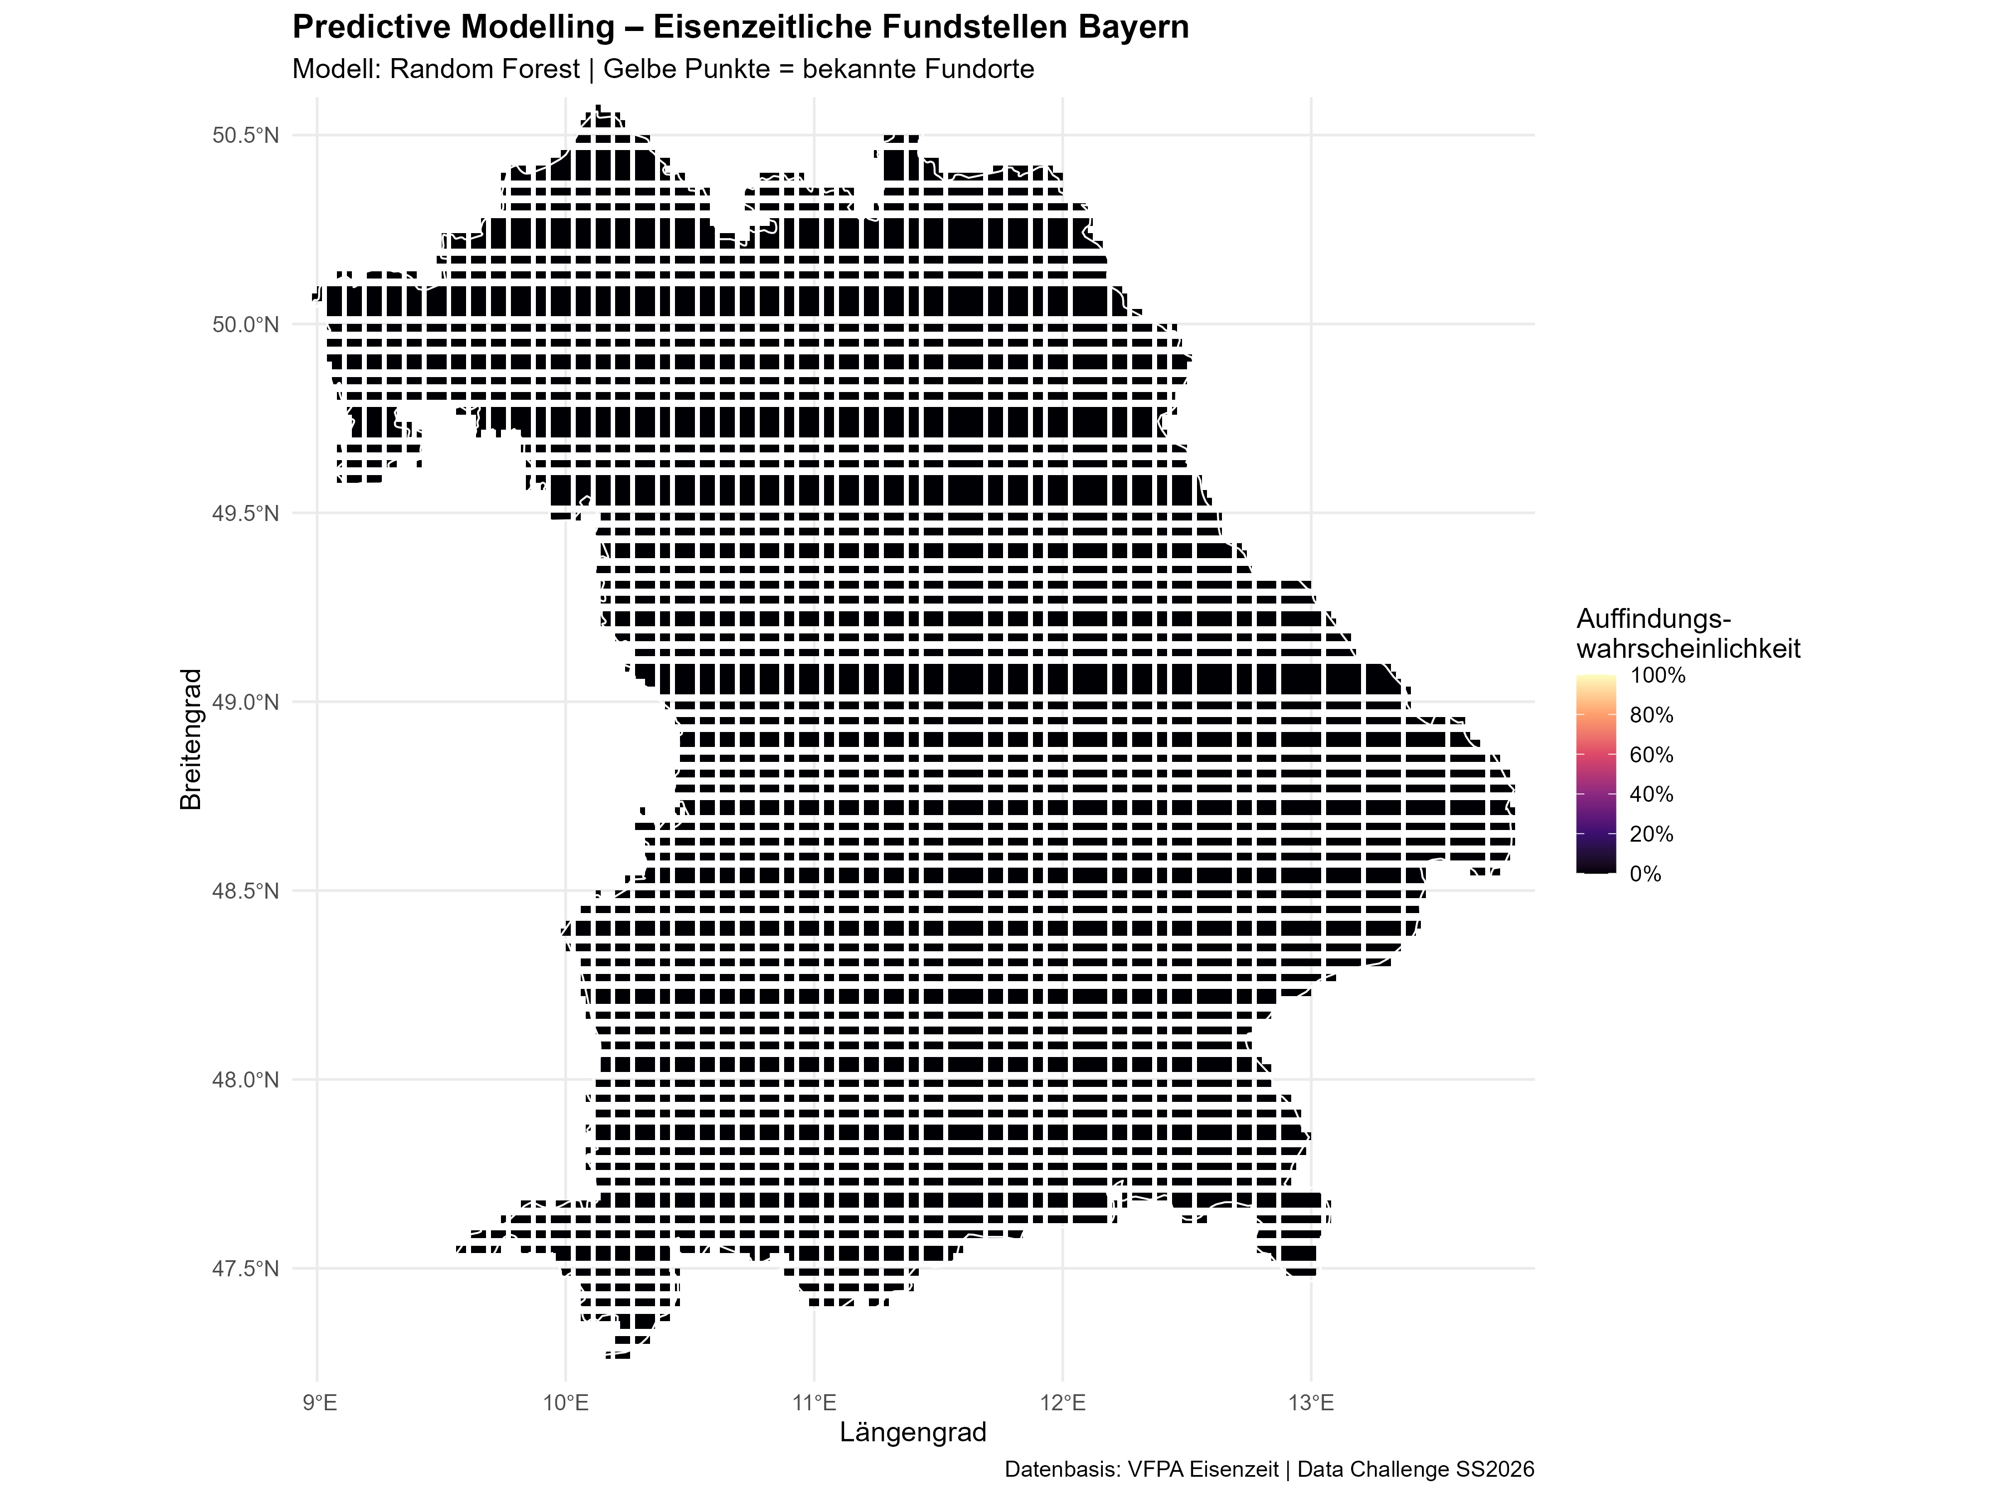
Random Forest - Erste Versuche
Datensätze erfolgreich zusammengeführt
Pseudo-Absence-Generierung implementiert
Erste Random-Forest-Modelle trainiert
Rechenzeitproblem bei Distanzberechnungen identifiziert
Herausforderungen
Hohe Rechenzeit bei Distanzberechnungen
Optimierung der Pseudo-Absence-Generierung
notwendige Abwägung zwischen Rasterauflösung und Rechenzeit

Slide 7
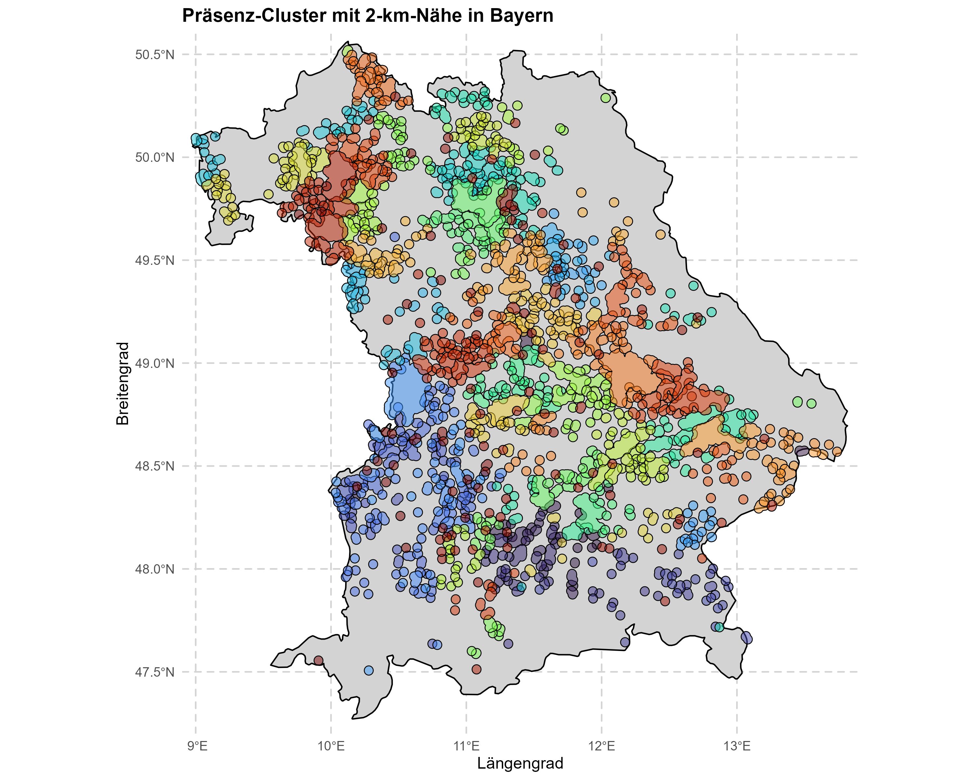
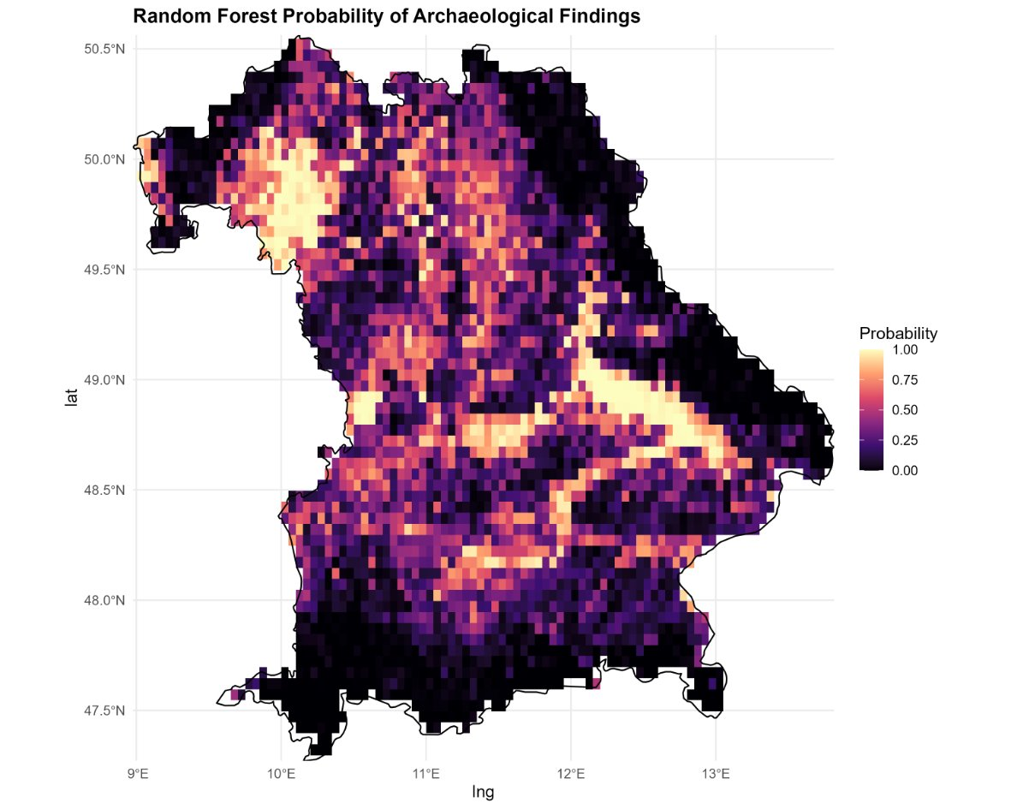

Slide 8
Random Forest – Final

Slide 9
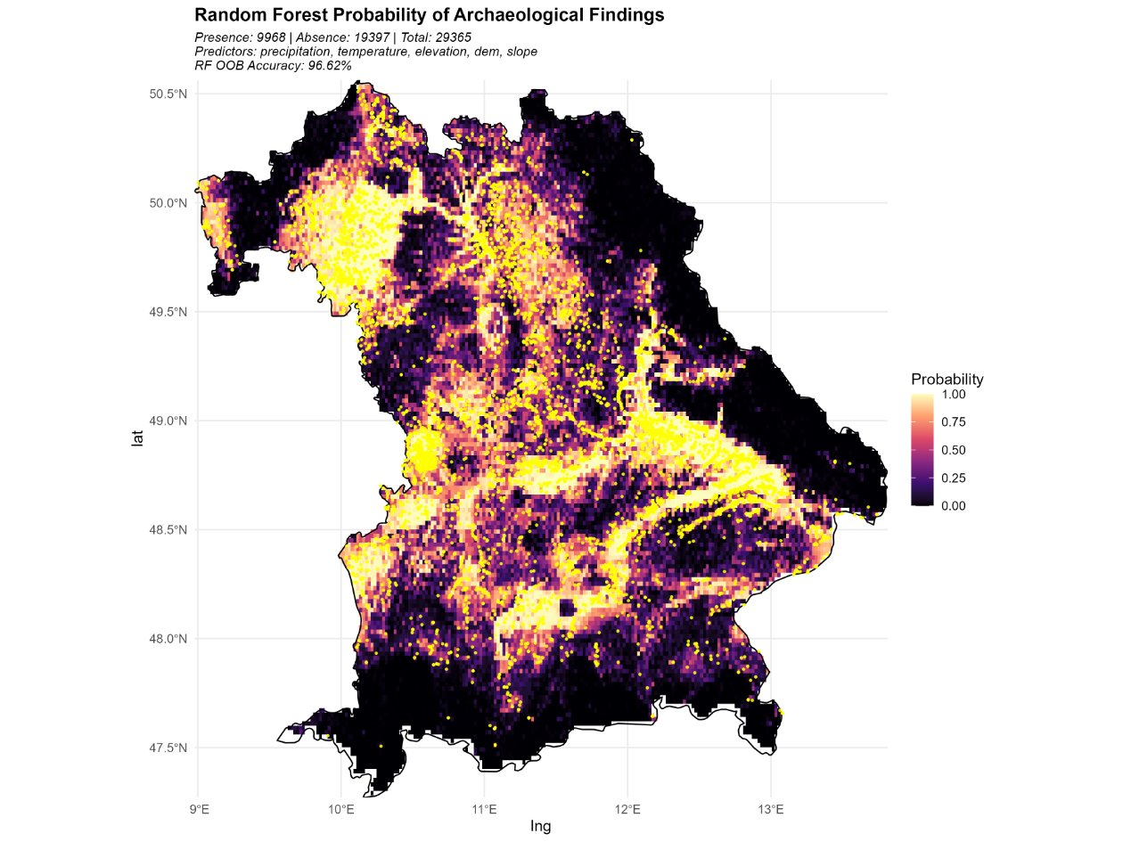
Prädiktoren:
Temperatur
Höhe, Steigung, Hangausrichtung
Sonnenstunden
Niederschlag
MSQR

Slide 10
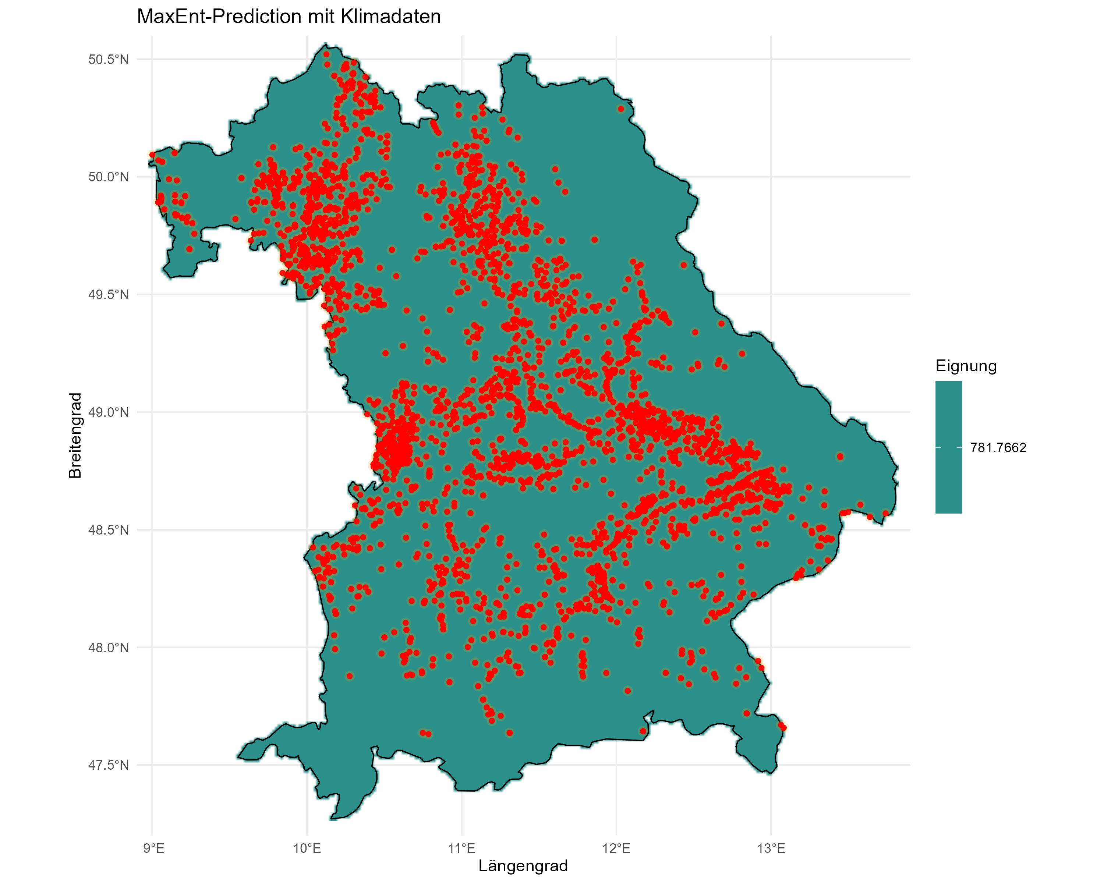
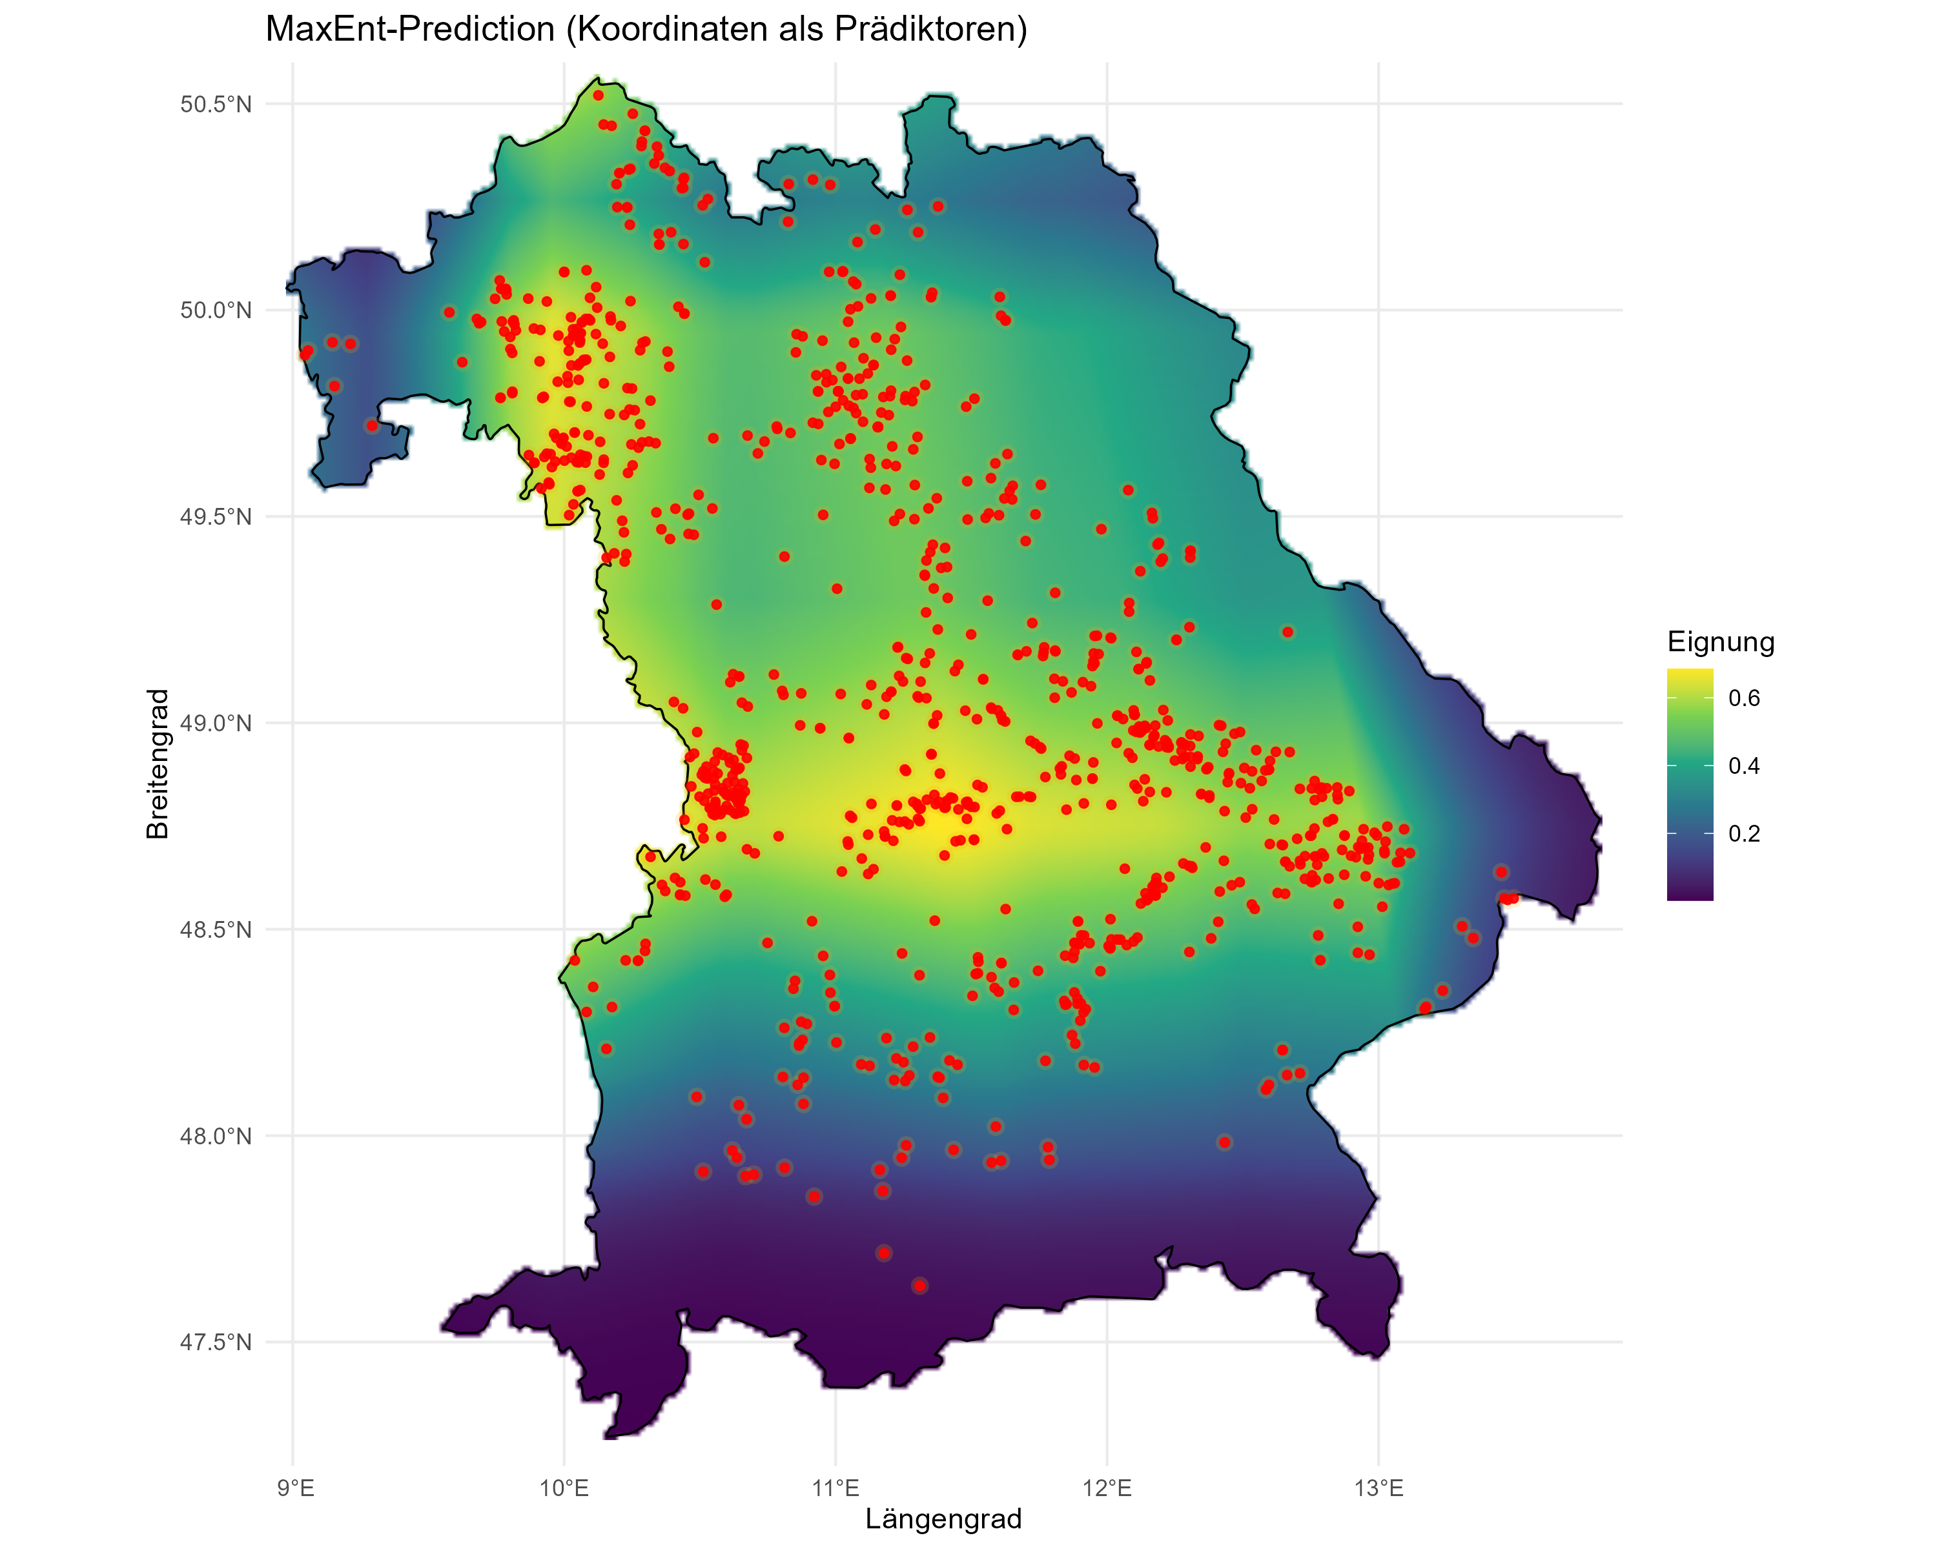
MaxEnt – Erste Versuche

Slide 11
MaxEnt - Final

Slide 12
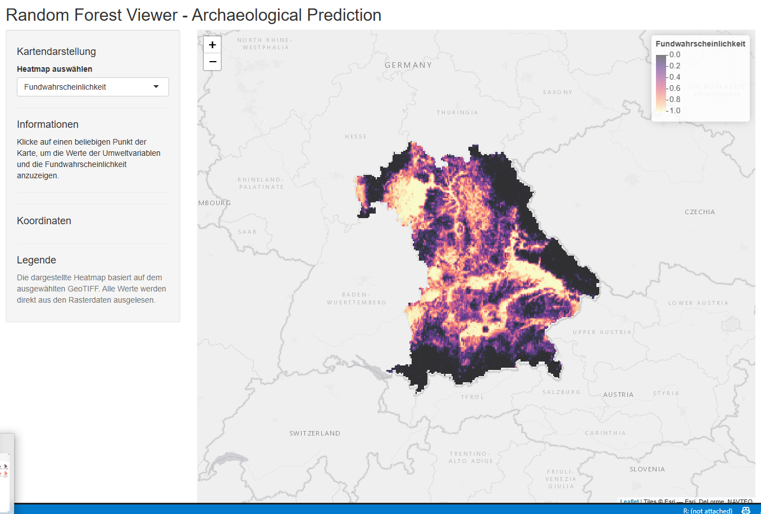
Analyse-Tool
Tool um Karte zu analysieren
Zeigt Prädiktoren für jeweilige Koordinaten an

Slide 13
Analyse – Random Forest
Ausschlaggebende Prädiktoren:
(Welcher Prädiktor für welches Gebiet ausschlaggebend?)

Slide 14
Analyse - MaxEnt

Slide 15
Random Forest vs. MaxEnt
Performance
Sind die Ergebnisse konsistent
Unterschiede?

Slide 16
Was hat gut geklappt?

Slide 17
Verbesserungsvorschläge

Slide 18
Ideen / Vorhaben
Modell-Alternativen: Random Forest ist unser Basismodell. MaxENT ist in der archäologischen Fachliteratur weit verbreitet, da es rein mit Presences arbeitet. Beide parallel trainieren und die ROC-AUCs vergleichen.
Pseudo-Absences & Bias: Unsere Pseudo-Absences werden zufällig innerhalb Bayerns generiert. Stattdessen aus sampling bias layer ziehen, also aus Regionen, die ähnlich gut prospektiert wurden wie die Fundorte.
Raster-Auflösung vs. Rechenzeit: Parallele Verarbeitung via future/parallel, für bessere Auflösung.

Slide 19
Ideen / Vorhaben
MSQR als Prädiktor / historische Validität: Das Müncheberg Soil Quality Rating bewertet Böden nach modernen landwirtschaftlichen Maßstäben. Bodenparameter finden, die für die Eisenzeit spezifisch relevanter wären, z.B. Drainageverhältnisse oder Humusgehalt.
Prüfung zusätzlicher Umwelt- und Landschaftsvariablen aus dem BayernAtlas(https://atlas.bayern.de)

Slide 20
Vielen Dank!

